Slide 1


Slide 2

Il convient de lancer le mode diaporama pour la diffusion de la leçon en classe
Réservé à l’enseignant (e)

Slide 3

Pictogrammes
Réservé à l’enseignant (e)

Slide 4
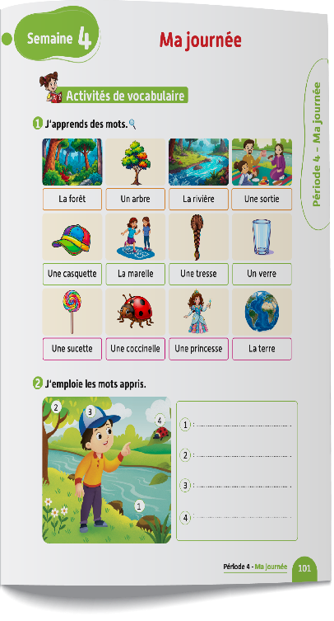
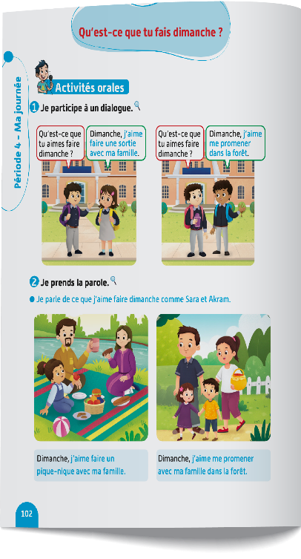
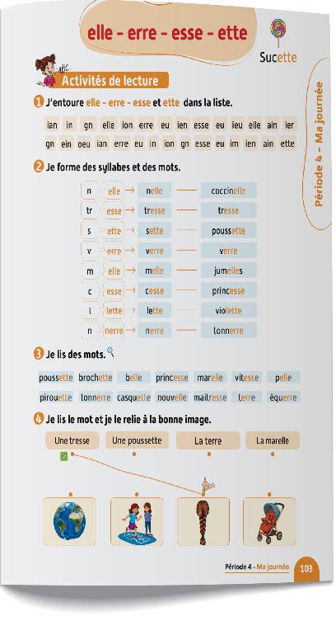
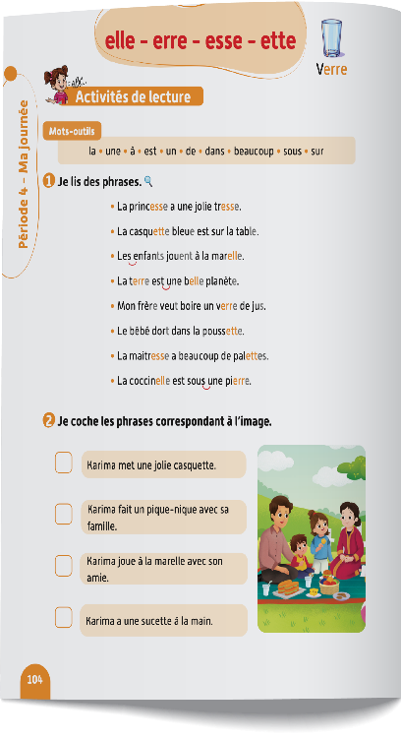
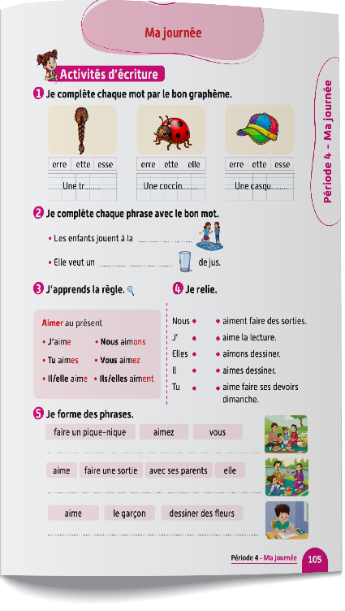
Contenu de la semaine
Réservé à l’enseignant (e)

Slide 5
Organisation de la semaine
Réservé à l’enseignant (e)
Séance 1
Présentation du vocabulaire
Exploitation du vocabulaire
Travail sur livret
Oral – Dialogue
Écriture – Point de langue
Lecture – Lecture et compréhension des mots
Séance 2
Séance 5
Séance 5
Oral – Acte de parole
Lecture – Graphèmes : elle - erre - esse - ette.
Écriture – Graphèmes : elle - erre - esse - ette.
Oral – Prise de parole
Lecture – Lecture et compréhension des phrases
Écriture – Phrases
Oral – Dialogue
Lecture - Lettre a - A
Écriture - Lettre a - A
Séance 3
Séance 6
Oral - Acte de parole
Lecture -Syllabes et mots
Écriture - Syllabes et mots
Révision
Lecture offerte

Slide 6



Plan de la séance 5
Réservé à l’enseignant (e)
1. Prise de parole
Prendre la parole en réutilisant les actes de parole enseignés.
Lire et comprendre des phrases.
Écrire des phrases.

Slide 7



Bonjour les enfants ! La leçon de français commence maintenant.

Slide 8

Aujourd’hui, nous allons apprendre à nous présenter, à parler de notre journée et de ce que nous faisons le dimanche. Écoutez bien.

Slide 9

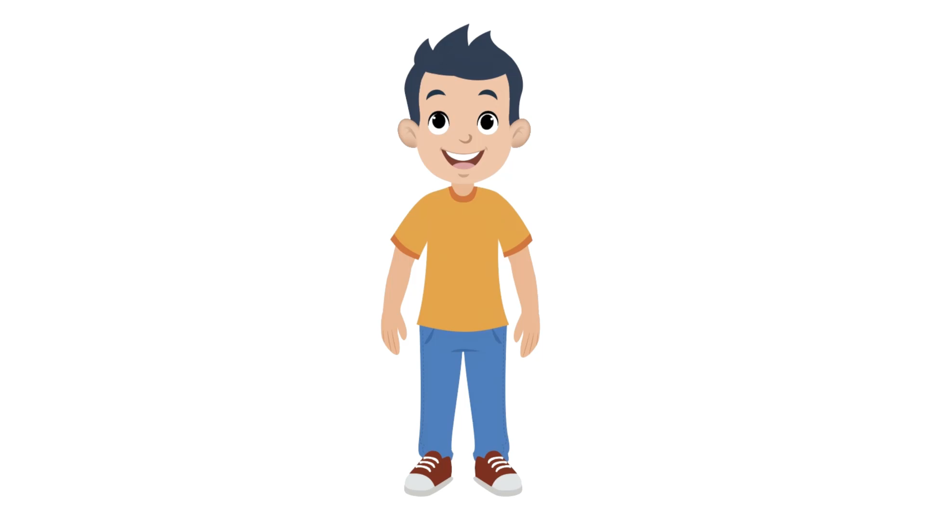

Lecture de la vidéo.

Slide 10


Maintenant, nous allons apprendre à nous présenter, à parler de notre journée et de ce que nous faisons le dimanche. Nous allons le faire en trois étapes. Soyez attentifs.
Étape 1
Étape 2
Étape 3

Slide 11
Étape 1. Je vais vous expliquer la situation.
Étape 1
Étape 2
Étape 3
Situation : Présente-toi et parle de ta journée et de ce que tu fais dimanche.
Bonjour, je m’appelle _____________. J’ai _______ .
Je suis en ________. Je suis à l’école_______ .
Le matin, je ________, je________ et je __________.
Je __________ à ____________ heures.
Après l’école, je _______________ et je ______________.
Dimanche, j’aime __________________.

Slide 12
Étape 2. Chacun réfléchit silencieusement à ce qu’il va dire dans sa prise de parole.
Étape 1
Étape 2
Étape 3
Situation : Présente-toi et parle de ta journée et de ce que tu fais dimanche.
Bonjour, je m’appelle _____________. J’ai _______ .
Je suis en ________. Je suis à l’école_______ .
Le matin, je ________, je________ et je __________.
Je __________ à ____________ heures.
Après l’école, je _______________ et je ______________.
Dimanche, j’aime __________________.

Slide 13

Étape 3. Maintenant, vous allez prendre la parole. Qui veut passer au tableau ?
Étape 1
Étape 2
Étape 3
Situation : Présente-toi et parle de ta journée et de ce que tu fais dimanche.
Bonjour, je m’appelle _____________. J’ai _______ .
Je suis en ________. Je suis à l’école_______ .
Le matin, je ________, je________ et je __________.
Je __________ à ____________ heures.
Après l’école, je _______________ et je ______________.
Dimanche, j’aime __________________.

Slide 14

Maintenant, tout le monde participe. Chacun parle de sa journée et de ce qu’il fait le dimanche à son voisin.

Slide 15
Plan de la séance 5
Réservé à l’enseignant (e)
Prendre la parole en réutilisant les actes de parole enseignés.
2. Lecture
Lire et comprendre des phrases.
Écrire des phrases.

Slide 16

Maintenant, on va faire de la lecture.

Slide 17
C’est le mot : dans.
On va l’épeler ensemble : d-a-n-s.
dans

Slide 18
C’est le mot : en haut.
On va l’épeler ensemble : e-n-h-a-u-t.
en haut

Slide 19
Lisez ces phrases en silence. Après, on va écouter un audio.
Les enfants jouent à la marelle.
La maitresse a une jolie casquette.
Sami achète une sucette.

Slide 20


Lecture de l’audio.
Les enfants jouent à la marelle.
La maitresse a une jolie casquette.
Sami achète une sucette.

Slide 21
Qui veut lire à haute voix ?
Les enfants jouent à la marelle.
La maitresse a une jolie casquette.
Sami achète une sucette.

Slide 22
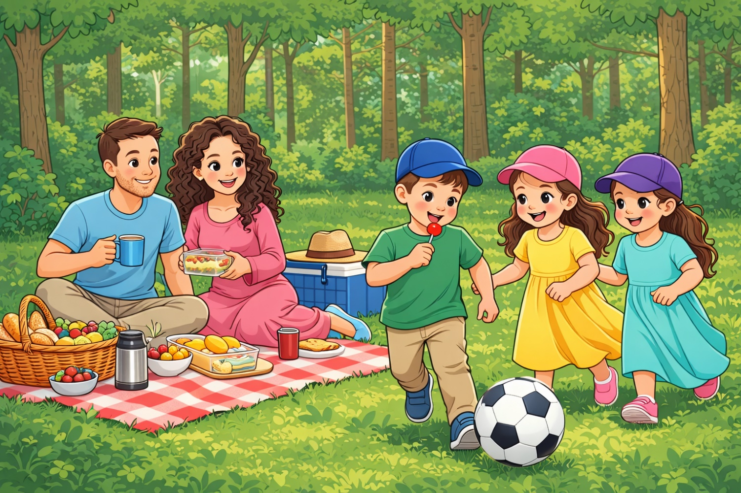
On passe à une autre activité. Regardez cette image. Voici Rania et sa famille.

Slide 23
Est-ce que Rania fait un pique-nique avec sa famille dans la forêt ? Qui veut répondre ?

Slide 24
Est-ce que les trois enfants portent des casquettes ? Qui veut répondre ?

Slide 25
Est-ce que Rania a une sucette ?

Slide 26
Est-ce que les trois enfants jouent à la marelle ? Qui veut répondre ?

Slide 27

Prenez les ardoises.

Slide 28

Lisez silencieusement les phrases. Personne ne lit les phrases à voix haute.
Écrivez les numéros des bonnes phrases sur l’ardoise : 1, 2,3 ou 4.
Rania a une sucette.
Rania fait un pique-nique avec sa famille.
Les trois enfants portent des casquettes.
Les trois enfants jouent à la marelle.

Slide 29
Levez vos ardoises.

Slide 30
Les bonnes réponses sont les numéros 2 et 3.
Rania a une sucette.
Rania fait un pique-nique avec sa famille.
Les trois enfants portent des casquettes.
Les trois enfants jouent à la marelle.

Slide 31


Prenez vos livrets à la page 104. Avec votre voisin, lisez les phrases et cochez les bonnes réponses. Je vais circuler entre les rangs pour vous aider.

Slide 32
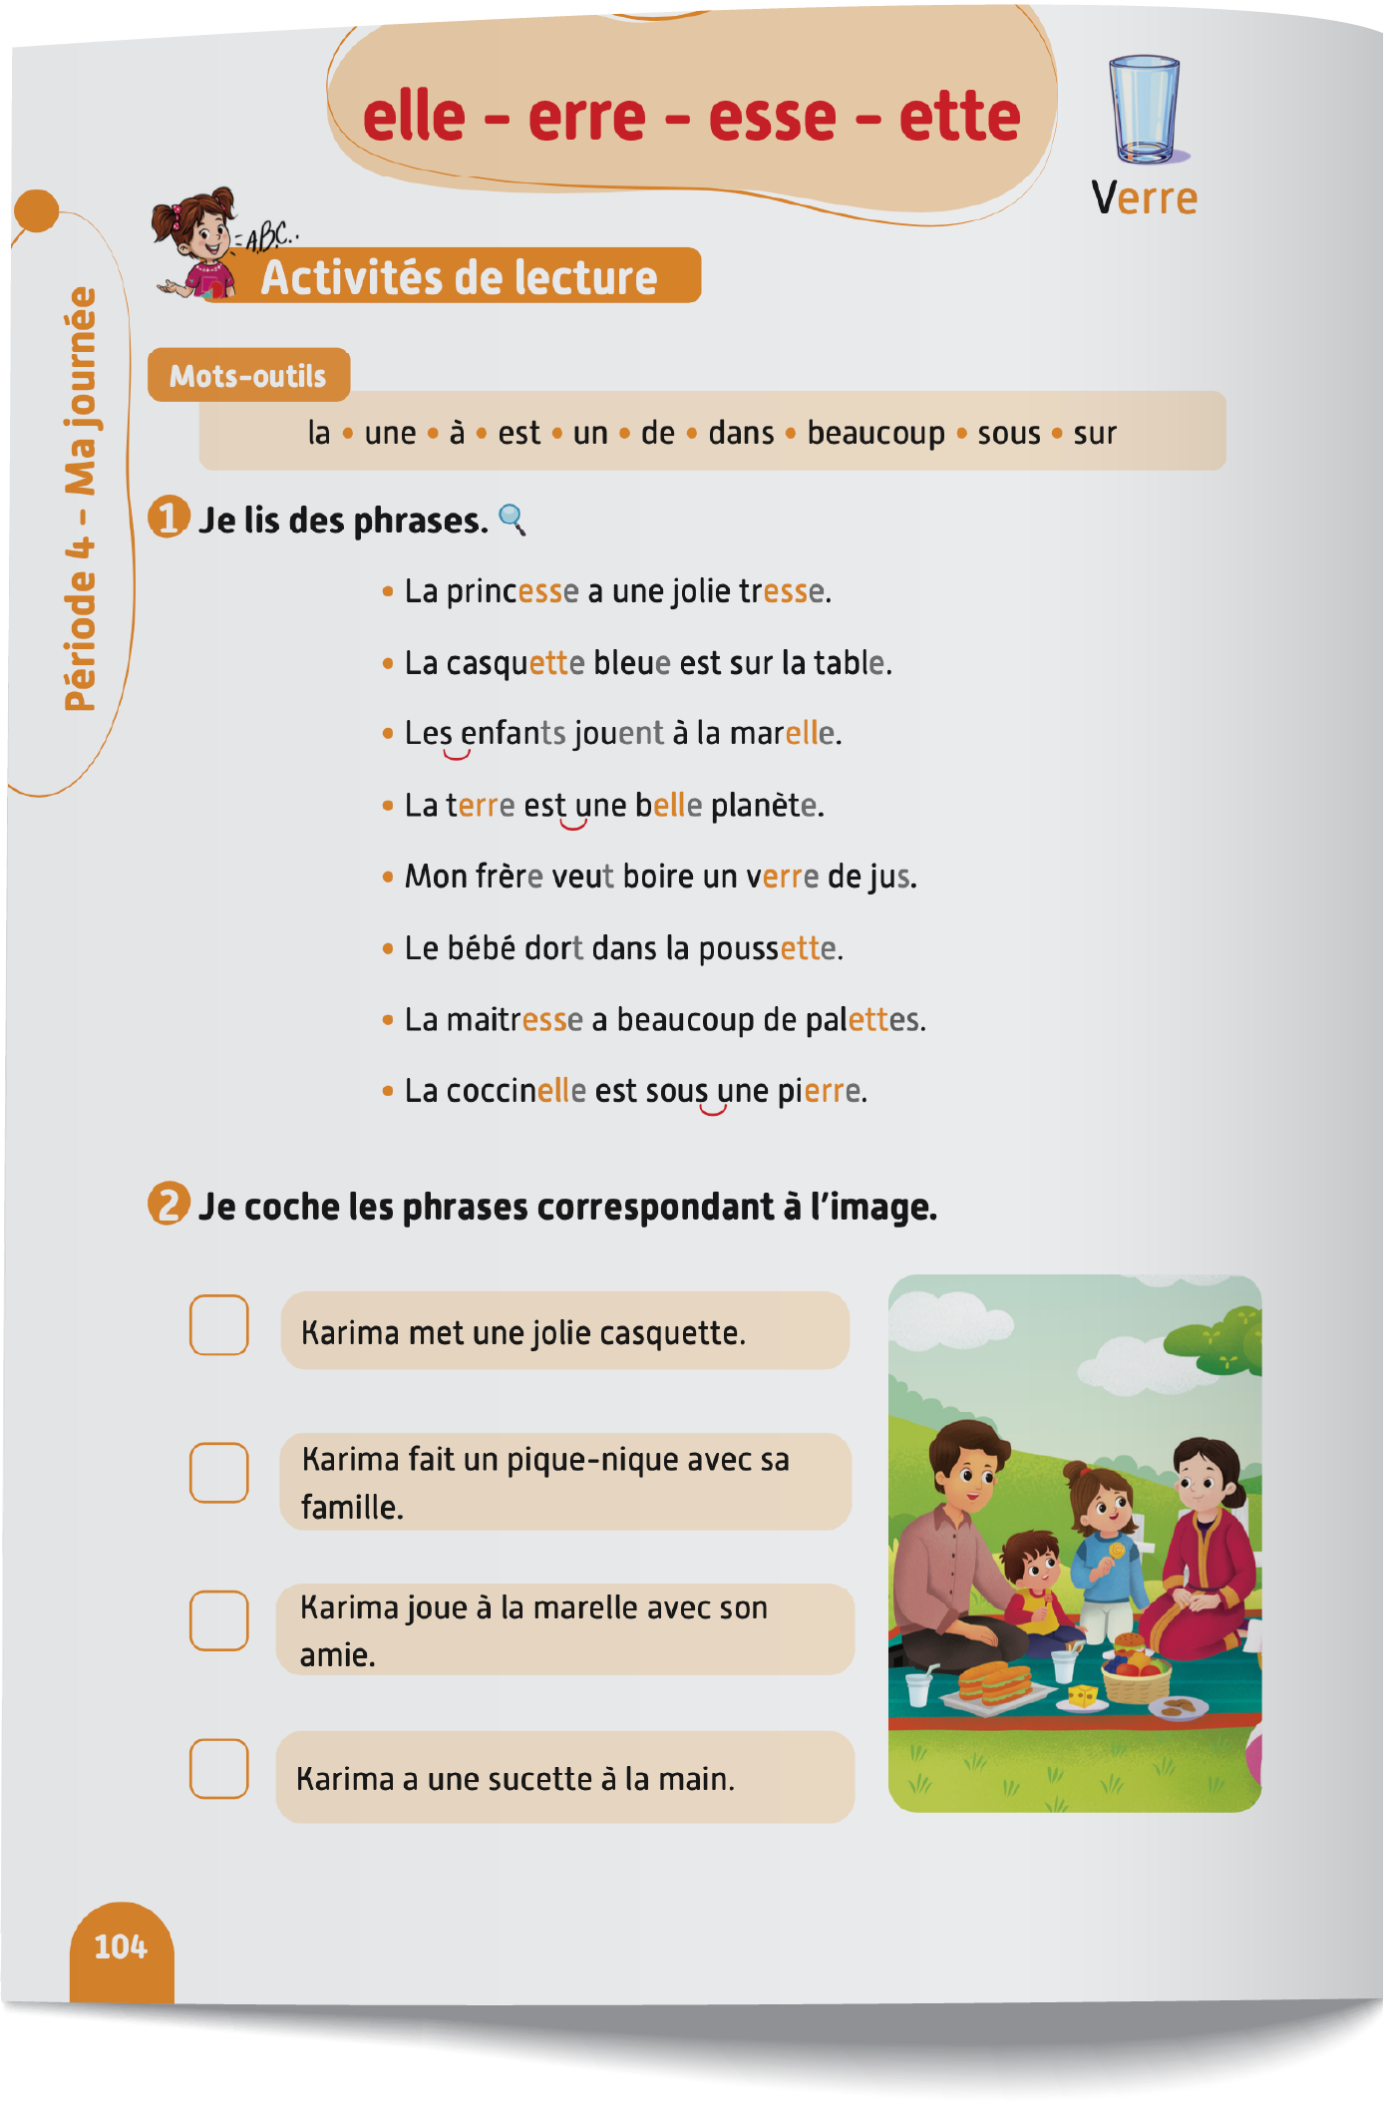
Corrigez.

Slide 33
Plan de la séance 5
Réservé à l’enseignant (e)
Prendre la parole en réutilisant les actes de parole enseignés.
Lire et comprendre des phrases.
3. Écriture
Écriture de phrases.

Slide 34

Lisez et observez cette phrase. Vous allez l’écrire après. Tenez-vous prêts.

Slide 35

Prenez vos cahiers.

Slide 36

Dictée en cours.

Slide 37
Deuxième dictée.

Slide 38
Troisième dictée.

Slide 39
Corrigez.

Slide 40
On passe à une autre activité. Ces mots sont en désordre. Écrivez sur vos cahiers une phrase correcte à partir de ces mots.
elle aime
avec ses parents
faire une sortie

Slide 41
Qui veut lire sa phrase ?
elle aime
avec ses parents
faire une sortie

Slide 42

Corrigez. Je n’oublie pas la majuscule au début de la phrase, le point à la fin et les espaces entre les mots.
Elle aime faire une sortie avec ses parents.

Slide 43


Prenez vos livrets à la page 105. Vous aller faire l’activité 5. Je vais circuler entre les rangs pour vous aider.

Slide 44
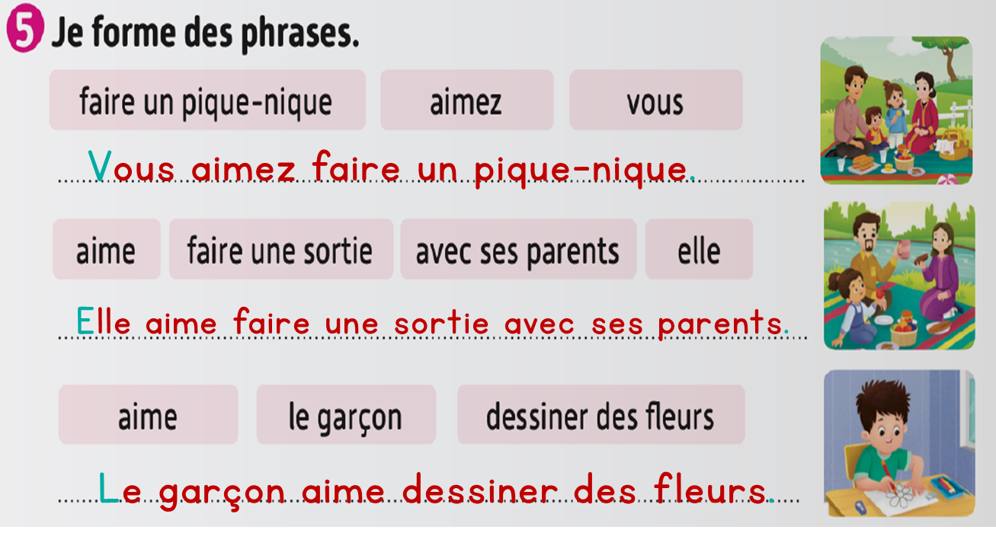
Corrigez.

Slide 45

À la maison, lisez ces phrases et recopiez-les sur votre cahier.

Slide 46

La séance d’aujourd’hui est terminée. À bientôt.

